Slide 1
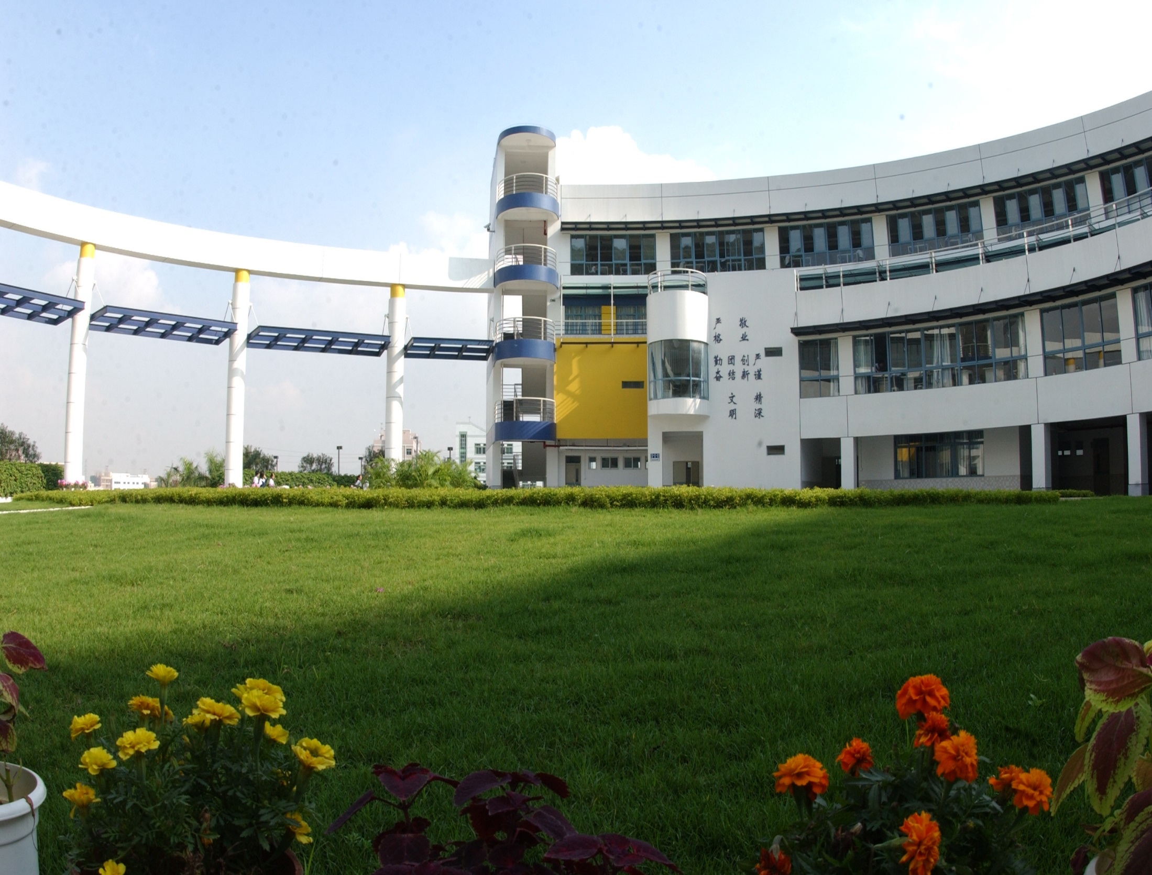

为了孩子的明天，我们共同努力！
高一(8)班家长会

Slide 2
数学：潘盛华 13538161836 26518245
语文：焦锐男 26518165
英语：黎玉莲 26518235
物理：郑 丹 26518165
化学：江宏生 26518165
生物：王 丹 26518165
政治：邓国安 26518227
历史：宋 苗 26518165
地理：郭业南 26518165

Slide 3

两个关注
身心健康
学业进步

Slide 4

一 个 目 标
两 个 关 注
三 个 沟 通

Slide 5

三个环节
加强沟通，共同努力
习惯：练字、语文作文+英语作文 = 100分（惰性的根除）
学习效率：晚自习、纪律

Slide 6

一个目标
高三毕业，我们全班都能上重本线

Slide 7



